Slide 1
MUHASEBE ve FİNANSMAN
ALANI
Sincan Ahmet Andiçen
Mesleki ve Teknik
Anadolu Lisesi
2024

Slide 2
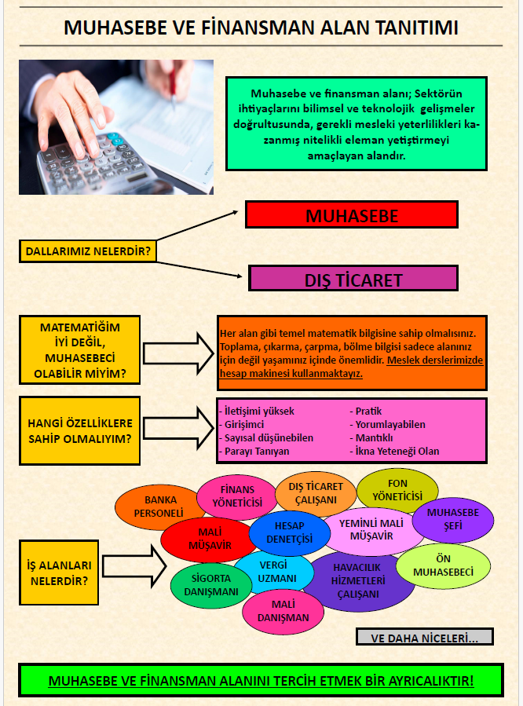

Slide 3
MUHASEBE VE FİNANSMAN İÇİNDEKİLER
Programın Amaç ve Esasları
Akademik ve Mesleki Eğitim
İlgili Yükseköğretim Alanları
Mezunların Kariyer Olanakları

Slide 4
Temel muhasebe uygulama ve işlemlerini mevzuata uygun şekilde yapma | 01
Muhasebe paket programlarını kullanarak ön muhasebe işlemlerini ve muhasebe kayıtlarını yapma | 02
Kelime işlemci, elektronik tablolama ve sunu hazırlama programlarını kullanabilme | 03
Temel hukuk bilgi ve becerileri ile İş ve sosyal güvenlik hukuku konusunda kendini geliştirme | 04
Girişimcilik ve işletme yönetimi kavramları ve uygulamaları konusunda kendini geliştirme | 05
Vergi ve beyannameler ile ilgili kavramları tanıma, uygulama ve işlemlerini yapma | 06
Muhasebe Programının Temel Amaçları

Slide 5
Derslerimiz
Alanımızda farklı sınıf düzeylerinde programa ait aşağıdaki dersler uygulanmaktadır.
9
10
11
12
Temel Muhasebe Mükellef İşlemleri
Ticari Belgeler
İşletme Defteri
Ofis Uygulamaları
Kelime İşlemci
Elektronik Tablolama
Sunu Tasarımı
Mesleki Matematik
Genel Muhasebe Tekdüzen Hesap Planı
Finansal Tablolar
Temel Hukuk
Borçlar Hukuku
Ticaret Hukuku
Ekonomi
Piyasa Teorisi
Para ve Bankacılık
Klavye Teknikleri
Bilgisayarlı Muhasebe
Zirve Muhasebe
LUCA Muhasebe Girişimcilik ve İşletme Yönetimi
Vergi ve Beyannameler
Şirketler Muhasebesi
Maliyet Muhasebesi
İş ve Sosyal Güvenlik Hukuku
İşletmelerde Mesleki Eğitim Kamu ve Özel Sektör İşletmelerinde Staj
Sertifika Dersleri
Finans ve Borsa Hizmetleri
Dijital Beceriler

Slide 6
Metodoloji
Alan derslerimiz çağdaş öğretim yöntem ve teknikleri ile işlenir.
Öğretimde temel hedefimiz kavram ve olaylar arasındaki ilişkiyi çözümlemektir.
Her öğrencimizin söz hakkı vardır, öğretme değil öğrenme hedefli çalışırız.
Öğrencilerimiz ayrı ayrı değil birlikte öğrenirler. Fırsat eşitliği bir diğer ilkemizdir.
Öğrencilerin öğrenmelerini düzenli aralıklarla kontrol eder, koordinasyonu sağlarız.

Slide 7
Sertifika Dersleri
Öğrencilerin hedefledikleri ve yöneldikleri alanda, gelişmelerine imkân sağlayan derslerdir.
Finans ve Borsa - Bankacılık Bankacılık ile ilgili kavramlar, bankacılıkta kullanılan ürün, hizmetler ve muhasebe kayıtları.
Finans ve Borsa - Finansal Okuryazarlık Finansal okuryazarlık ile ilgili bilgi ve beceriler.
Dijital Beceriler - Dijital Tasarım Üç boyutlu tasarım yapma, web sitesi oluşturma ve yönetme, animasyon hazırlama.
Dijital Beceriler - Sosyal Medya Halkla ilişkiler kampanyası yapma, e-ticaret uygulamaları, verilerin analizi ve grafikleri.

Slide 8
Seçmeli Meslek Dersleri
Seçmeli meslek dersleri bir mesleği ya da mesleğin önemli bir parçasını oluşturmaktadır.
1
İnşaat Muhasebesi İnşaat işleri muhasebe kayıtlarını yapma ile ilgili bilgi ve beceriler.
5
Dijital Ofis Uygulamaları Kitap, dergi gibi yayınları bilgisayar destekli olarak, baskı ya da yayına hazırlama becerileri.
2
Kooperatifçilik Kooperatifler mevzuatı, kooperatifçilik bilgi ve becerileri.
6
Emlak Yönetimi Gayrimenkul değerleme, pazarlama ve yönetim bilgi ve becerileri.
3
Dış Ticaret Girişimciliği Serbest bölgelerde ticaret ve dış ticaret girişimciliği ile ilgili bilgi ve beceriler.
7
Programlama Temel algoritma, görsel blok programlama, ağ cihazlarının programlanması ile ilgili bilgi ve beceriler.
4
Halkla İlişkiler ve İletişim Organizasyon ile hedef kitleleri arasında karşılıklı iletişim bilgi ve becerileri.
8
Hızlı Klavye Kullanımı Tuşlara doğru teknikle vurma, süreli ve sesli metinleri hızlı yazma işlemleri.

Slide 9
Fonksiyonel Muhasebe Türleri
İşletme amaç ve faaliyetlerinin farlılık göstermesi, çeşitli muhasebe türlerinin ortaya çıkmasına neden olmuştur.
Finansal Muhasebe
Maliyet Muhasebesi
İşletmenin varlıkları ile kaynaklarını belirlenmesi, bunlardaki değişikliklerin saptanması, geliri ile giderlerin karşılaştırılarak faaliyetlerin sonuçlarının ortaya konulmasıdır.
Üretimi yapılan mal ve hizmetlerin maliyetinin oluşturulması, maliyetlerin dağıtılması ve izlenmesini temin eden kayıt sistemidir.
Yönetim Muhasebesi
Vergi Muhasebesi
Finansal muhasebe ve maliyet muhasebesinden elde edilen bilgilerin, yönetici kararlarına yönelik olarak düzenlemesidir.
Vergi muhasebesi, vergi yasaları ile muhasebe uygulamalarının uyumlu hale getirilmesi amacıyla geliştirilmiştir.

Slide 10
Sektörel Muhasebe Türleri
Sektörlere ilişkin özel uygulamaların geliştirilmesi uzmanlık muhasebe türlerini ortaya çıkarmıştır.
Banka Muhasebesi Mevduat toplama, kredi verme, türev ürünler ve bankacılık hizmetleri ile şubelerde ortaya çıkan işlemleri kayıt altına alan bir ihtisas muhasebesidir.
Sigorta Muhasebesi Genel muhasebede kullanılan esas ile metotlara göre sigorta şirketlerinin faaliyet alanına giren işlemlerin kayıt için gerekli hususi hesapları bulunan ihtisas muhasebedir.
İnşaat Muhasebesi İnşaat muhasebesi, sektörün kendine has özellikleri sonucunda ortaya çıkan işlemleri farklı inşaat türlerinin özelliklerine göre kayıt altına alan bir ihtisas muhasebesidir.

Slide 11
İşletmelerde Beceri Eğitimi
Meslek lisesi öğrencilerinin son sınıfta alanı ile ilgili bir kuruluşta belli bir süre uygulamalı eğitim görmesidir.
İşletmelerde beceri eğitimi 12. sınıfta verilir ve haftada 24 saattir. Okulların başladığı Eylül ayında başlar, okulların kapandığı Haziran ayında biter.
Beceri eğitim yapan öğrencilerinin iş ve işlemlerinin takibi için okul tarafından alanın öğretmenlerinden biri görevlendirilir. Görevlendirilen öğretmen koordinatör öğretmen olarak tanımlanmaktadır.
Öğrencinin sigortası SGK'ya okul tarafından bildirilmektedir. Öğrencinin sigortası okul tarafından ödenir. Bu ödeme sadece sağlık güvencesi içindir. Emeklilik primini kapsamaz.
Öğrencinin işletmelerde beceri eğitim notunu, birinci dönem için işyeri yetkilisinin verdiği karnesine işlenir. İkinci dönem ise işyerinin verdiği not, öğrenci stajyer dosya puanı ve işletmelerde beceri eğitim sınavı puanının belli ağırlıkları hesaplanarak öğrenciye takdir edilir.
İşletmelerde beceri eğitimi yapan öğrenciler ücret alır. Bir öğrencinin alacağı staj ücreti net asgari ücretin %30'undan az olamaz.

Slide 12
İlgili Yükseköğretim Alanları
Muhasebe programında aşağıdaki yükseköğretim alanlarının temel bilgileri yer almaktadır.
İşletme
Alan derslerimizin çoğunda, modern işletmeciliğin genel pratiklerine dair örnekler yer almaktadır.
Maliye
Bütçe gelirlerinin büyük bölümüne oluşturan vergiler Beyannameler dersinde incelenmektedir.
Ekonomi
Birey ve işletmelerin temel iktisadi davranışları, bankacılık ve istihdam konuları Ekonomi dersinin temel konuları arasındadır.
Hukuk
Temel Hukuk, Şirketler Muhasebesi, İş ve Sosyal Güvenlik Hukuku derslerimizde güncek uyguların örnekleri yer almaktadır.

Slide 13
Ek Puan Alınabilen Bölümler
Muhasebe mezunlarının ek puan alabileceği bazı bölümler aşağıdaki tabloda yer almaktadır.
 | Dış Ticaret | Hizmetler | İşletme | Pazarlama | Finans | Diğer
Ön Lisans | Dış Ticaret | Turizm ve Seyahat Hizmetleri | İşletme Yönetimi | Marka İletişimi | Bankacılık ve Sigortacılık | Maliye
Ön Lisans | Deniz Brokerlığı | Sosyal Güvenlik | Muhasebe ve Vergi Uygulamaları | Pazarlama | Menkul Kıymetler ve Sermaye Piyasası | Kooperatifçilik
Ön Lisans | Deniz ve Liman İşletmeciliği | Sivil Havacılık Kabin Hizmetleri | İnsan Kaynakları Yönetimi | Perakende ve Mağaza Yönetimi |  | Enerji Tesisleri İşletmeciliği
Ön Lisans | Marina İşletme | Sivil Hava Ulaştırma İşletmeciliği | Sağlık Kurumları İşletmeciliği | Lojistik |  | Uçuş Harekat Yöneticiliği
Ön Lisans | Marina ve Yat İşletmeciliği | Emlak ve Emlak Yönetimi | Turizm ve Otel İşletmeciliği | Hava Lojistiği

Slide 14
Muhasebecilik Mesleği
Ulusal Meslek Standardı ve SMMM mevzuatına göre muhasebecilik mesleği aşağıdaki seviyeleri içermektedir.
Ön Muhasebe Elemanı
Yardımcı Muhasebe Elemanı
Mali Müşavir
Yeminli Mali Müşavir
Muhasebe bilgi sistemine veri girişi
Muhasebe raporlaması
Evrak ile ilgili işlemler
Çalışanların özlük işlemleri
Ön muhasebe ile ilgili hesapların takibi
Muhasebe kayıtları, mali tabloların hazırlanması
Vergi beyan ve bildirimleri
İş ve sosyal güvenlik beyan ve bildirimleri
Ticaret sicili ve meslek kuruluşu işlemleri
İşletmelerin defterlerini tutma
Malî tablolar ve beyannameleri düzenleme
İnceleme, denetim yapma
Malî tablo ve beyannamelerle ilgili görüş verme
Mali mevzuat konularında müşavirlik yapma
Tahkim, bilirkişilik, değerleme, yapma
Mali tabloların ve beyannamelerin standartlara uygunluğunu tasdik etme

Slide 15
Muhasebecinin Yeterlikleri
Genel hatlarıyla bir muhasebecide bulunması gerekli özellikler aşağıdaki gibidir.
01
İş ve zaman yönetimi İşleri istikrarlı ve verimli bir iş akışı ile zamanında tamamlamalı.
02
Analitik düşünme Sorunları parçalara ayırarak bütünü çözümlemek ve geliştirebilmektir.
03
İletişim becerisi Ekip çalışması ve yönetimini sağlayabilmek de iletişim becerisinin bir parçasıdır.
04
Süreç odaklı çalışmak İşlerin nasıl ve hangi yolla yapılması gerektiğine odaklanıp bu konuda çözümler üretmeli.

Slide 16
Ön Muhasebe Elemanı Ne İş Yapar?
Ön muhasebe elemanının görev tanımı, bir firmanın finansal yönetimini sağlayacak her türlü veriyi takip etmesidir.
Fatura, Teklif, Sipariş, Satış
Stok Giriş-Çıkış, İrsaliye
Cari Hesap, Borç ve Alacak
Kasa. Banka, Çek-Senet
Ücret, Maaş, Avans Ödemeleri
Masraflar, Ödemeler

Slide 17
Nasıl Mali Müşavir Olurum?
Eğer hayaliniz mali müşavir olmaksa amacınıza ulaşmak için çok çalışacağınız uzun seneler sizi bekliyor.
Lise Anadolu lisesi veya meslek lisesinden mezuniyet
Staj Başlatma Sınavı Staja başlama sınavından başarılı olmak gerekiyor.
Yeterlilik Sınavı Yeterlilik sınavı geçtikten sonra mali müşavir olarak hizmet verebilirsiniz. Tebrikler!
01
03
05
02
04
Üniversite İşletme, İktisat, Maliye, Muhasebe, Hukuk alanlarından lisans diploması
Staj Üç yıl sürecek olan stajyerlik dönemini bitirmelisiniz.

Slide 18
Meslek seçerken nelere dikkat etmeli?
Meslek, bireyin kendini ve yeteneklerini geliştirme, gerçekleştirme yoludur.
Mesleğin yeterlikleri Hangi meslek için hangi nitelikler gerekli?
01
04
İş bulma olanağı Hangi sektörde hangi meslekler aranıyor? İlk işe giriş koşulları neler?
Meslekler Hakkında Araştırma Yapmalıyım
Çalışma koşulları Mesleğin gerektirdiği çalışma koşulları ve çalışma ortamı
02
05
Kazanç Mesleğin maddi ve manevi getirileri neler?
Mesleğe hazırlanma Mesleğe hazırlık hangi aşamaları içeriyor?
03
06
Meslekte ilerleme Meslekte ilerleme imkanları mevcut mu?

Slide 19
Meslek seçiminde kararsız mısınız?
Meslek seçmekte zorluk yaşamanın altında yatan ve farkında olunmayan pek çok faktör var.
Gerçek dışı bilgiler
Kendini yeterince tanımama, potansiyeline performansına güvenmeme, bilgi eksikliği, kulaktan dolma veya gerçekdışı bilgiler bunlardan bazıları.
Ailelerin beklentileri
Ailelerin beklentilerini gencin kararlarının önünde tutmaları seçim sürecini zorlaştırıyor. Beklentiler örtüşmüyorsa motivasyon düşüyor.
Hedef belirleyememe
Kimi öğrenciler için özel bir hedef belirlemektense genel bir hedefe odaklanmak daha mantıklı kabul edilebiliyor.

Slide 20
Karar sürecini destekleyecek öneriler
Meslek seçimi yaparken önceliğimiz kendimizi tanımak olmalı.
Kendinizi İyi Tanıyın
Elde edeceğiniz gelir mi, mesleğinizden duyacağınız manevi tatmin mi daha önemli? Prestij mi, konfor mu, yüksek standartlar mı istersiniz?
İlgi ve Becerilerinizi Keşfedin
Mesleğiyle ilgi ve beceri alanlarını ilişkilendiren bireyler çalışma hayatlarından daha fazla keyif almaktadır..
Fikir Alın, Gözlem Yapın
Seçim sürecini kolaylaştıran, bu meslekleri yapmakta olan bireylerle görüşmek onların karar süreçlerini dinlemek olabilir.

Slide 21
SİNCAN AHMET ANDİÇEN MESLEKİ VE TEKNİK ANADOLU LİSESİ MUHASEBE VE FİNANSMAN ALANI
2024

